Slide 1

Taitovalmennus
Eetu Putkinen

Slide 2

Santa´s United
Valmennuslinjan sisältö
Osa 1. Santas Unitedin toimintatavat
  Toimintakulttuuri
  Pelaajapolku
  Valmentajanpolku
Osa 2: Urheilijan perusvalmiudet
  Taitoharjoittelu
  Fysiikkaharjoittelu
  Psyykkinen/Sosiaalinen valmius
Osa 3: Pelaamisen/Pelitavan perusperiaatteet
  Hyökkäyspelaamisen periaatteet
  Puolustuspelaamisen periaatteet
  Hyökkäys/puolustus pelaaminen tavoitteet
  Hyökkäys/puolustus pelaaminen tavoitteet
  Taktinen johtaminen

Slide 3
Läpivienti:
1. Mitä on taito ja taitoharjoittelu?
2. Perusliikuntataidot, Salibandynlajitaidot ja siirtovaikutus
3. Taidon opettaminen Non- lineaarinen pedakogiikka.
Menti Code
41 08 95 6

Slide 4
Taitoharjoittelu ja tavoite
Urheilusuoritus koostuu havainnoinnista, päätöksenteosta ja liikehallinnasta. Laadukas taitoharjoittelu kehittää kaikki urheilusuoritukseen kuuluvia osa-alueita.
Taitoharjoittelu voidaan jakaa yleistaitoharjoitteluun ja lajitekniikan harjoitteluun. Yleistaitoharjoittelusta voidaan käyttää myös termiä perusliikuntataidot ja nämä taidot eivät ole lajisidonnaisia. Yleisin jaottelu on tasapainotaidot, liikkumistaidot sekä välineen käsittelytaidot. (Kalaja, 2016)
Salibandyssä taidot mietitään pelitaitoina, missä yhdistyy lajitekniikka sekä havainnointikyky. Kykyä havainnoida muuttuvaa ympäristöä pelitilanteessa ja miettiä paras ratkaisu tilanteen voittamiseksi. Pelitaidot voidaan jakaa joko hyökkäys- tai puolustuspelitaitoihin. (Väliaho 2018)

Slide 5
”Taitojen oppiminen on yksilöllinen ja aktiivinen prosessi, joka vaatii aikaa ja edellyttää runsaasti tekemistä. Taitovalmennuksen tehtävänä on luoda harjoittelun ja oppimisen mahdollistavia olosuhteita ja ympäristöjä. Liikunta- ja urheilutaitojen oppiminen jatkuu koko eliniän, koskaan ei ole liian myöhäistä oppia uutta.”
Kalaja, 2020

Slide 6
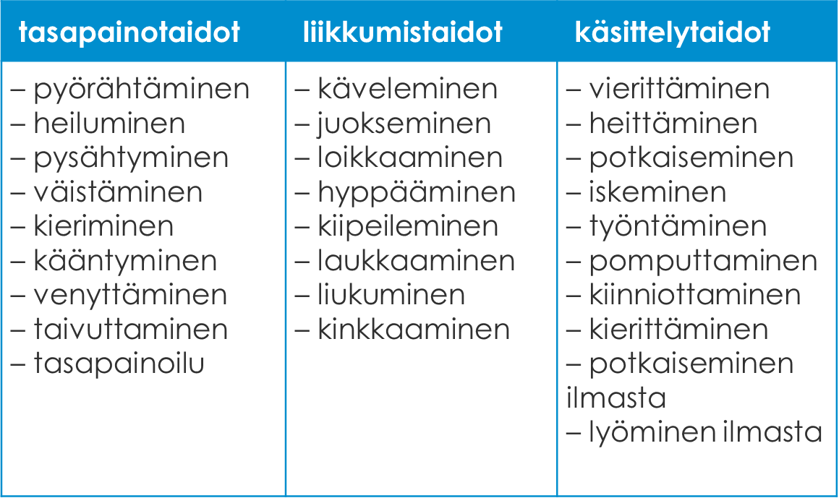
Perusliikuntataidot
Liikuntataidot muodostavat hierarkian, jossa ensin ovat perusliikuntataidot, joiden päälle rakentuvat varsinaiset lajitaidot.
Laaja liikevarasto, jossa perusliikuntataidot ovat kunnolla hallinnassa helpottaa, tehostaa ja syventää lajitaitojen oppimista.
(Kalaja, 2020)
Taulukko 1. Liikunnallisten perustaitojen jaottelu.
http://www.valmennustaito.info/taitokartta/liikkumistaidot.php

Slide 7
Salibandynlajitaidot
Salibandyssä taidot mietitään pelitaitoina, missä yhdistyy lajitekniikka, päätöksenteko ja havainnointikyky.
Pelaajan on omattava tekniikan lisäksi kyky havainnoida muuttuvaa ympäristöä pelitilanteessa ja miettiä paras ratkaisu tilanteen voittamiseksi.
Pelitaidot voidaan jakaa joko hyökkäys- tai puolustuspelitaitoihin, jotka jaetaan yleisimmin näin:
HYÖKKÄYSPELITAIDOT
Pallonhallinta, Kuljetus, Syöttö, Laukaisu
PUOLUSTUSPELITAIDOT
Laukauksen peittäminen, Pallon riistäminen, Syötönkatko

Slide 8
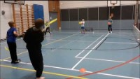
Esimerkkejä

Slide 9
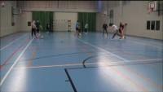
Esimerkkejä

Slide 10
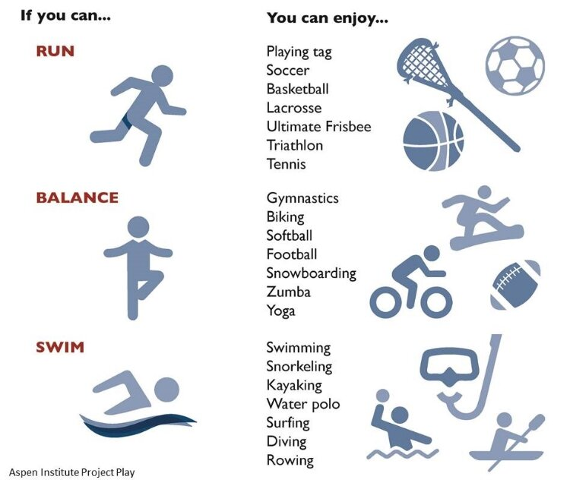
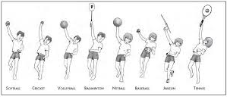
Siirtovaikutus
Urheilussa on kolmea erilaista taidon siirtovaikutusta: positiivista, negatiivista ja bilateraalista.
Positiivisessa vaikutuksessa harjoiteltu asia siirtyy kilpailusuoritukseen tai toiseen taitoon. (Kuva 2.)
Negatiivinen siirtovaikutus haittaa toisen liikkeen tai taidon oppimista ja se on luonnollista oppimisen alkuvaiheessa.
(Jaakkola 2013, 168-169; Kalaja 2016a; Valmennustaito 2016.) (Kuva 1)
Bilateraalinen siirtovaikutus tarkoittaa taidon siirtymistä puolelta toiselle, esimerkiksi jalkapallossa heikomman jalan harjoittelu parantaa vahvemman jalan suoritusta.
Oppija on hahmottanut liikkeen tekemisen luonnolliselta puoleltansa ennen ”heikomman” puolensa kokeilua. Liikkeet kannattaa tehdä sekä taidon oppimisen, että lihastasapainon kannalta molemmin puolin.
(Witkowski ym. 2011, 293-296; Valmennustaito 2016.)
(Kuva 1.)
(Kuva 2.)

Slide 11
Tehtävä
Keksi vieruskaverin kanssa kaksi eri harjoitusta/lajia joista saadaan suora positiivinen siirtovaikutus salibandyyn.
Siirtovaikutus voi olla jokin seuraavista:
Fyysinen siirtovaikutus
Motorinen siirtovaikutus
Taktinen siirtovaikutus

Slide 12
Siirtovaikutuksen ilmentymät
Motoriset-taidot siirtovaikutus
  Pesäpallon lyönti – Salibandyssä maalinteko lyömällä pallon ilmasta
  1 vs. 1 -puolustus salibandyssä ja jalkapallossa
Taktinen siirtovaikutus
  Päätöksen teko, Taktinen tietoisuus, Tilan skannaus, Havainnointi
  Salibandy, Koripallo, jääkiekko, jalkapallo, käsipallo yms.
Fyysinen siirtovaikutus
  voima, nopeus, notkeus, kestävyys, koordinatiiviset kyvyt
Koetun pätevyyden siirtovaikutus
  Itseensä luottava judoka menestyy salibandyssä
  (Kalaja, 2019)

Slide 13
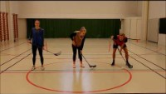
Esimerkkejä

Slide 14
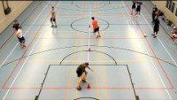

Slide 15
Fun Facts
Hill, McConnell, Forster & Moore tutkivat yli 800 olympiaurheilijan taustoja. Tutkijat tekivät mm: seuraavia havaintoja:
Olympiaurheilijat olivat kaikki hyvin aktiivisia lapsena ja nuorena, ennen 14. ikävuottaan he harrastivat 2,6–3,5 eri lajia
Huipulle pääsy kesti noin 12–13 vuotta
Iän myötä oheislajien määrä väheni: 15–18-vuoden iässä lajien määrä oli 2,6–2,8 ja 19–22-vuoden iässä lajeja oli 1,6
Pojat aloittivat oman päälajinsa harjoittelun 12-vuotiaana ja tytöt hieman aikaisemmin, 11,5-vuotiaana

Slide 16
Milloin voidaan pelata oikeaa peliä?
lapset, nuoret ja aikuiset joita minä olen valmentanut
Nonlineaarinen pedagogiikka korostaa pelinomaisuutta.
Notes:
TARINA OPETTAJISTA JOTKA TUTKIVAT TAITOJEN OPPIMISTA 1982.
Renshawn ym. (2010a, 181-182) mukaan
Opettajakouluttajat Buker ja Thorpe vuonna 1982 huomasivat liikuntatunteja havainnoidessaan, että liikuntatunnit, joissa keskityttiin tekniikkaharjoitteisiin, olivat hyvin usein oppilaiden mielestä tylsiä ja niiden aikana kuuli usein kysymyksen ”milloin voidaan pelata oikeaa peliä?”.
Opettajajohtoiset tekniikkaan keskittyvät tunnit eivät näin ollen tukeneet oppilaiden sisäistä motivaatiota ja olivat epäonnistuneita etenkin vähiten kyvykkäiden sekä kaikkein kyvykkäimpien oppilaiden osalta.
Tekniikkalähtöisten tuntien tuloksena oppilailla ei ollut käsitystä, kuinka pelata peliä, jonka tekniikoita he olivat harjoitelleet eli taitojen siirtyminen pelitilanteisiin ei toteutunut, eikä myöskään kaikki taidon oppimisen periaatteet. (Renshaw ym. 2010a, 181-182)
Tämä alleviivaa nonlineaarisen pedagogiikan periaatteisiin kuuluvaa kontekstisidonnaisuutta

Slide 17
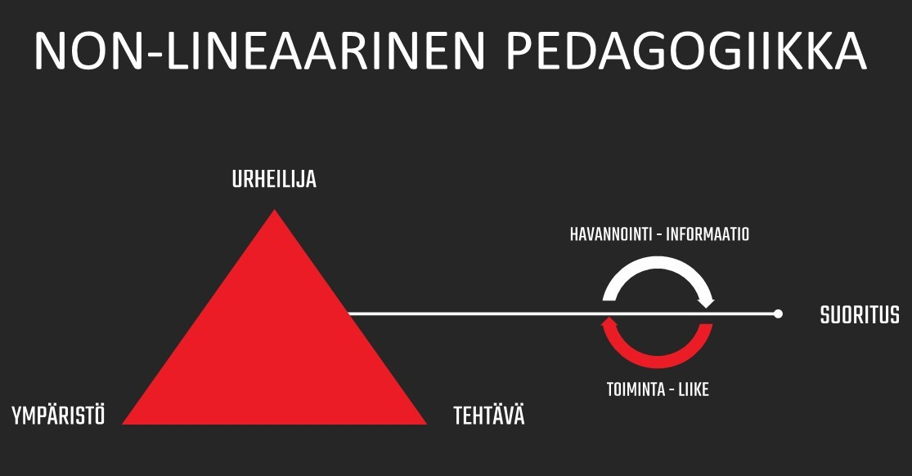
Nonlineaarinen pedagogiikka
Nonlineaarinen pedagogiikka on viitekehys, joka sisältää nykyisen liikuntataitojen tutkimuksen hyviksi havaitsemia ja käytännössä kokeiltuja menetelmiä liikuntataitojen harjoitteluun.
Nonlineaarisen pedagogiikan opetuksen periaatteisiin kuuluu tarvittavien rajoitusten manipulointi sekä oppimistehtävät, jotka on sijoitettu kyseisen tehtävän kontekstiin, eli ne ovat aina melko lajinomaisia.
Nonlineaarisessa opetuksessa pitää myös varmistaa, että oppilaat pystyvät tekemään tehtävän kannalta oleelliset tietoliitännät, kuten havainnon ja päätöksenteon, sekä varmistaa vaihtelevuus liikkumisessa, jotta oppilailla on mahdollisuus siirtyä yhdestä liikekäyttäytymismallista toiseen.
Vaihtelevuuden tarkoituksena on opettaa oppijaa sopeuttamaan taito kulloisenkin tilanteen vaatimalla tavalla
(Kivinen 2019.)

Slide 18
”Vain lahjattomat treenaa?!”
Haastattelija kysyy NBA.n Huippu valmentaja Doc Riversiltä trenaasitko paljon koripalloa kun olit itse lapsi?
Doc: ”En ole harjoitellut lainkaan.”
Haastattelijan reaktio: ?!?!?!
Vastaus: Menin pelaamaan joka päivä koripalloa koska rakastin ja rakastan yhä peliä, en kokenut koskaan pelaamista harjoitteluna.
Vanha sanonta ”lahjattomat harjoittelevat” on oikeassa ja väärässä ja samaan aikaan. Yksikään urheilija ei ole nouse huipulle ilman runsasta määrällistä harjoittelua. On sitten aivan toinen asia, minkä itse kukin kokee harjoitteluksi.
Yllä mainutussa tapauksessa Doc ei kokenut jokapäiväistä pelaamista harjoitteluksi.
Tähän meidän tulisi pyrkiä. Sisäisesti motivoituneet pelaajat rakastaa niin paljon pelaamista, että sitä ei koeta lainkaan työntekona.

Slide 19
Urheilijan oppiminen
Oppiminen käynnistyy siitä, kun oppija havaitsee ristiriidan oman osaamisensa ja kyseessä olevan tehtävän vaatimusten välillä. Urheilijassa herää halu ratkaista tämä ristiriita.
Oppimiseen vaikuttaa keskeisesti urheilija tunnet-tilat, sisäinen- ja ulkoinen motivaatio aikaisemmat kokemukset, taitotaso, merkityksellisyys, fyysiset valmiudet
Pelaaja oppii tietoisesti ja tiedostomatta kokoajan.
Oppijan aikaisemmat kokemukset ovat avainasemassa tehokkaalle oppimiselle: Mikäli halutaan nopeaa edistymistä, lähdetään liikkeelle oppijan aikaisemmista kokemuksista.
Aikaisempi oppimiskäsitys korosti valmentajan merkitystä, nykykäsityksen mukaan kuitenkin jokainen tekee oman oppimisensa itse.
Oppiminen on hyvin yksilöllinen prosessi. Taitovalmennuksen tekee haasteelliseksi se, että vanhan sanonnan mukaan taitoja voi opettaa vain yhdelle ihmiselle kerrallaan.
Taitojen oppiminen perustuu harjoitteluun. Valmentajan on hyvä tiedostaa harjoittelun vaatima aika (Huipulle n.14 vuotta)
Notes:
Fysiologinen fakta:
Oppimista voidaan katsoa tapahtuneen, kun hermoyhteydet aivoissa ovat
mielestäni tärkeää pyrkiä huomioimaan liikkujien taitotason lisäksi myös biologinen kehitystaso, esimerkiksi oppijan kehoon, kuten pituuskasvuun peilaten
muuttuneet.
On kuitenkin todettua, että taitoharjoittelussa tarvitaan harjoittelun mahtilain periaatteiden mukaisesti toistoja ja määrää, muun muassa aivojen fysiologisesta näkökulmasta katsottuna. Jotta oppimista voi saada aikaiseksi, aivojen hermosoluyhteyksiä pitää saada vahvistettua ja uusia yhteyksiä luotuja.
HOOX HOOOX!!
Luonnollinen kasvu ja kehitys antavat yläkouluvaiheessa joillekin pelaajille paremmat edellytykset onnistua ja saada myönteisiä liikuntakokemuksia ja tätä kautta enemmän pätevyyden tunnetta.

Slide 20
Viisi vinkkiä palautteen antoon taitoharjoituksissa
Enemmän ei aina ole parempi
  Liian suuri palautteen määrä saattaa kehittää urheilijalle riippuvuuden palautteeseen, jolloin valmentajan palautteen jäädessä pois suoritus kärsii.
Palaute tulee antaa pelaajalle, kun hän ei itse osaa korjata virheellistä suoritusta.
  Korostuu aloittelijoilla. Kokeneet urheilijat osaavat pääsääntöisesti itse korjata virheensä. Valmiiden ohjeiden sijaan valmentajan kannattaa kysyä ennemmin kuin tarjota valmista mallia. Tämä mahdollistaa pelaajien oman oivaltamisen ja tehostaa oppimista.
Odota ennen palautteen antoa
  Anna urheilijalle aikaa prosessoida oma suoritus
Ohjaa kysymyksillä pelaaja pohtimaan omaa suoritusta ja auta etsimään kehityskohdat omasta tekemisestä
Anna palautetta ainoastaan asioihin joita pelaaja voi itse kontrolloida
  Palaute joka kohdistuu suorituksen osaan jota pelaaja ei voi itse kontrolloida on merkityksetön. (Fyysiset rajoitteet, kenttämestarin erikoiset)

Slide 21

VIDEO
https://www.youtube.com/watch?v=XdjF7axeNLo

Slide 22
Taitojen oppimisessa virheet nähdään ystävinä, jotka mahdollistavat oppimisen
Onko parempi välttää virheitä vai tietoisesti hakea omien kykyjen ylärajoilla olevia tehtäviä?

Slide 23
Tehtävä
Taidon harjoittamiseen liittyvät samat pääasiat, olipa kyseessä sitten yleisen taidon tai enemmän johonkin lajiin sidotun taidon harjoittelu. Näitä ovat päätöksentekotaidot, havaintomotoriset taidot sekä liikehallintataidot.
1. Harjoitusten tulee vastata pelitilanteita, saavuta harjoituksen oppimistavoitteet manipuloimalla pelin sääntöjä, ympäristöä tai pelaajia.
2. Pyri maksimoimaan toistojen määrä ilman että pelaaja kokee tekevänsä toistoja. ”Drillit ilman vaihtoehtoja tuhoavat oppimisen”
3. Havainnon, päätöksenteon ja toiminnan yhdistäminen.
4. Tarkkaavaisuuden kohde oman kehon ulkopuolelle → Käytä kaikkia aisteja avuksi
5. Varmista että harjoittelussa on riittävästi vaihtelua. Monotomisen harjoittelun sijasta tulee harjoituksia suunnitellessa varmistaa monipuolisuus.
6. Ota rohkeasti myös pelaajat mukaan varioimaan peliä!
Jo varsin pienillä modifikaatioilla voidaan tehostaa harjoittelun vaikuttavuutta. Esimerkiksi voimaharjoitteluun voidaan hyvin helposti sisällyttää taitoelementtejä.
Notes:
Tehtävän tuomat rajoitteet voivat tarkoittaa esimerkiksi sääntöjä, palautteen antamista ja ohjeistuksia.
HOX!!! Yksipuolisen harjoittelun haittatekijöitä ovat myös ylikuormitus- ja rasitusvammat, lihasepätasapaino ja psyykkinen väsyminen.
(tämä vahvistaa myös pelaajien autonomian kokemusta, joka vahvistaa tutkitusti sisäistä motivaatioita)
Vaikka harjoittelussa tuleekin olla vaihtelua, se ei kuitenkaan saa olla sillisalaattia. Jo varsin pienillä modifikaatioilla voidaan tehostaa harjoittelun vaikuttavuutta. Esimerkiksi voimaharjoitteluun voidaan hyvin helposti sisällyttää taitoelementtejä. Lähes liike kuin liike on mahdollista tehdä silmät kiinni. Kun näköaistin tarjoama informaatio poistetaan, lihasten toiminnan ”kuuntelu” nousee aivan uudelle

Slide 24
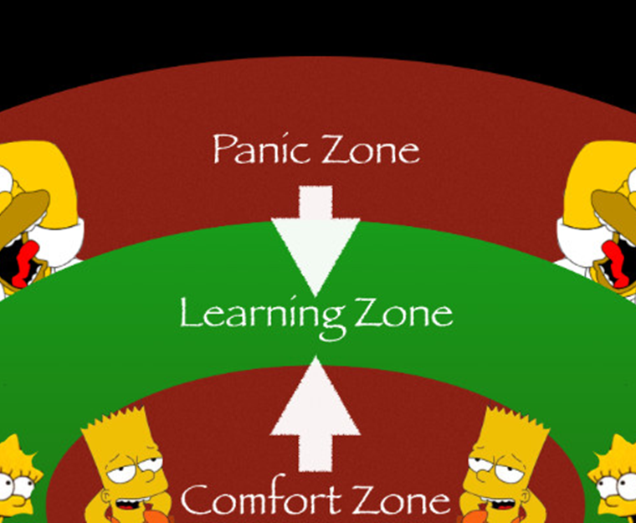
Oikean tasoisia tehtäviä.
Confort Zone
Harjoiteltavat asiat ovat tuttuja, eivät haasta pelaajaa riittävästi, pelaajat kokee helposti pitkästymistä ja tylsyyttä.
Learning Zone
Haastavaa, uusia ja erilaisia tehtäviä, Mahdollisuus saada onnistumisen kokemuksia, mutta se vaatii epäonnistuneita suorituksia pohjalle. Oppimista tapahtuu tehokkaasi.
Panic Zone
Liian vaativat tehtävät, Pelaajat kokevat turhautumista, stressaantuvat ja kokevat pelon tunteita, oppiminen ei ole mahdollista.

Slide 25
Ympäristö
Taitovalmennuksen tehtävänä on luoda harjoittelun ja oppimisen mahdollistavia olosuhteita ja ympäristöjä
Tärkeimpinä tavoitteina harjoitusympäristöllä on laittaa pelaajat oppimisprosessin keskiöön ja ottamaan vastuuta omasta oppimisestaan.
Hauskuuden ja viihtyvyyden on todettu edistävän oppimista, kun taas stressi on oppimiselle haitallista, sillä stressin seurauksena aivoihin erittyvä kortisoli heikentää neuraalista muovautuvuutta. Häpeän tunne ja nolatuksi tulemisen pelko ovat oppimisen suuret viholliset.
Pelin opettamisessa harjoitteet pyritään suunnittelemaan kilpailutilanteen mukaisiksi, esimerkiksi salibandyssä erilaisiksi pienpeleiksi missä pienellä rajoitteella tai säännöllä luodaan erilaisia ratkaisumalleja urheilijoille.
Sääntöä tai rajoitetta muuttamalla valmentaja pystyy muuttamaan oppimisympäristöä, jolloin suulliset ohjeet jäävät vähäisiksi ja urheilijalle jää keskeinen rooli selvittää ”ongelma”.
(Kalaja 2016a; Kalaja 2016b, 241.)
Notes:
Non-lineaarisessa (/epälineaarinen) ja differentiaalioppimisessa pyritään löytämään erilaisia ratkaisumalleja ja näissä urheilija on keskiössä ratkaisemassa ”ongelmaa”.

Slide 26
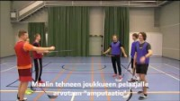

Slide 27
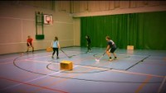

Slide 28


”Oltiinpa videopeleistä mitä mieltä tahansa, niin pelien kehittäjät ovat kyllä oivaltaneet jotakin ihmisten koukuttamisesta pelaamaan, jotakin mistä urheilu- ja liikuntaväen ehdottomasti kannattaa ottaa mallia.”

Slide 29
Yhteenveto
Varmista aina että taitoa harjoitellessa toteutuu kultainen kolminaisuus havainnointi, päätöksenteko ja liike!
Taitojen oppiminen vaatii paljon harjoittelua, valmentajien tärkein tehtävä on mahdollistaa riittävä määrä harjoittelua.
Taitoharjoittelussa tulee olla paljon vaihtelua, monotomisen harjoittelun sijasta tulee harjoituksia suunnitellessa varmistaa monipuolisuus.
Urheilija tarvitsee palautetta suorituksesta. Valmentaja voi tukea oppimista ohjaavilla kysymyksillä ja auttaa pelaajaa havainnoimaan itse omaa suorituksesta. Keskeistä on että urheilija oppii itse löytämään tarvittavan palautteen omilla aistimuksillaan.
Hauskuus ja harjoituksissa viihtyminen tehostaa taitojen oppimista.

Slide 30
Palaute taitovalmennuskoulutuksesta?
Oliko sisältö hyödyllistä?
Mitä opin?
Kuinka koulututtajat suoriutuivat?
Mitä olisi voinut tehdä toisin?

Slide 31
LUE LISÄÄ TAITOHARJOITTELUSTA TÄÄLTÄ:
Hyödyllisiä linkkejä:
http://www.valmennustaito.info/taito/teoriaosuus/
https://sporttipankki.com/
https://www.youtube.com/playlist?list=PLXUudgUn0niv5WZG9PrQEnIeoEjN2qrCO
https://salibandy.fi/fi/harrastaminen/sabamestari/
Kirjallisuutta aiheesta:
Liikuntataitojen oppiminen ja taitoharjoittelu. Jaakkola 2010 Jyväskylä: PS-kustannus (206 s.).
Huippu-urheiluvalmennus, Antti Mero, Ari Nummela, Sami Kalaja ja Keijo Häkkinen 2016, VK-Kustannus (672 s.)

Slide 32
Lähteet
Liikuntataitojen oppiminen ja taitoharjoittelu. Jaakkola 2010 Jyväskylä: PS-kustannus (206 s.).
Huippu-urheiluvalmennus, Antti Mero, Ari Nummela, Sami Kalaja ja Keijo Häkkinen 2016, VK-Kustannus (672 s.)
Kivinen, J. 2019. Nonlineaarisen pedagogiikan perusteet liikuntataitojen opettamisessa. Liikuntatieteellinen tiedekunta, Jyväskylän yliopisto, liikuntapedagogiikan pro gradu –tutkielma
Väliaho, K. 2018. Taitovalmennus suomalaisessa juniorijääkiekossa - Selvitys Suomen Jääkiekkoliiton taitovalmentajahankkeesta kolmelta ensimmäiseltä vuodelta. Valmennuksen koulutus, Ylempi AMK, Haaga-Helia ammattikorkeakoulu.
http://www.valmennustaito.info/taito/teoriaosuus/
http://www.valmennustaito.info/taito/non-lineaarisen-pedagogiikan-lyhyt-oppimaara/

